Slide 1
롤랑 바르트(Roland Barthes) 의 이미지 이론
신화론
(Mythologie)

Slide 2
롤랑 바르트
기호학계의 최대 강자 중 한 사람
일반언어학서설
소쉬르 예름슬레우 바르트
일반언어학강의 그레마스
바르트는 기호를 어휘 수준에서 텍스트 수준으로 끌어올림

Slide 3
바르트의 모형
1차 질서 : 언어적 수준, 본래의 뜻, 자연적 연상 수준
기호가 현실을 대표하는 기초적 표상의 세계
기표와 기의가 결합하여 기호를 이루는 기본적 의미작용이 일어나는 수준
기호는 모호함이 없는 객관적, 직접적 자연의 의미 배태
기호는 외시의미(dénotation 사전적 의미 : 본래의 뜻) 생산
1차 질서에서는 사전적이고, 축자적 해석만 허용.

Slide 4
기호란 무엇인가?
소쉬르의 기호 구성
: 기호 = 기표 + 기의
기표(청각영상) : 담아내는 그릇
기의(개념) : 담으려는 뜻
기표와 기의의 관계 : 기호의 자의성
기호의 체계(système) 혹은 구조(structure)
: 기호는 비교가치에 의한 체계를 구성한다.

Slide 5
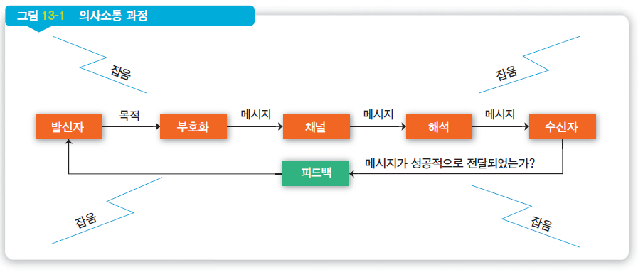
의사소통

Slide 6
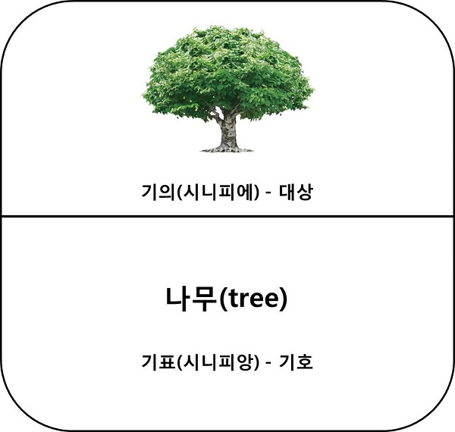
기표와 기의
언어 기호
개인적 생각
나무 + ?

Slide 7
기호의 두 질서
1차 질서
현실(자연)
2차 질서
문화
기표
표현
함축의미
외시의미
기호
보편화
기의
내용
신화

Slide 8
신화란 무엇인가?
2차 질서 : 함축의미와 신화
함축의미(connotation) : 기표의 제 2차 의미작용
- 주관적 의미작용 : 특수하며 자의적이다
“나를 키운 건 팔 할이 바람이다.”
신화 (Mythe) : 하나의 이야기, 특수한 언술
- 함축의미의 연쇄고리 : 함축의미의 보편화

Slide 9
신화 만들기
신화 역시 기호체계이기 때문에~
- 기표와 기의의 결합이 필요하다.
- 설령 기의의 고리들로 신화의 일부분이 만들어진다고 해도, 그것들이 기표들을 통해 표현되지 않으면 안되고, 기표를 빌리면서, 함축의미가 일어나게 마련이다.
※ 함축의미와 신화는 따로 떼어 생각할 수 없고, 일종의 과정과 결과로 규정할 수 있다.

Slide 10
신화 만들기
신화를 만들려고 하면~
- 자연, 문화, 지식, 역사 같은 개념에서 시작
- 그 개념을 적절히 표현할 형식(기표)를 발견
- 주관적 개념의 일반화를 획득해야 한다.

Slide 11

분석 예
파리 마치 “흑인병사의 경례”
1차 질서
기표: 한 흑인병사가 프랑스식 거수 경례를 한다.
기의: 표지의 사람은 소년으로, 그는 흑인이며 군복을 입고 프랑스 국기를 바라보며 거수 경례를 한다.
기호(기의+기표): 프랑스 식 경례를 하는 흑인병사
신화의 탄생: 프랑스는 위대한 제국이며, 모든 프랑스의 아들은 피부색에 관계 없이 그 국기 아래 충심으로 봉사한다는 것, 그리고 식민주의에 대해 비방하는 사람들에게는 이른 바 압제자들에게 충성하는 이 흑인의 열정보다 더 훌륭한 대답이 없다는 것.

Slide 12


통합관계와 연상관계 (rapport syntagmatique/ rapport associatif)
하나의 기호로 많은 연상이 가능하다.
3
V
A
C
1
2
D
4

Slide 13
통합관계와 연상관계 (rapport syntagmatique/ rapport associatif)
하나의 기호로 많은 연상이 가능하다.
의 뜻을 알기 위해서 혹은 사용하기 위해서는
일정한 맥락이 필요하다.
우리는 이에 따라 연상, 통합관계를 상정해 볼 수 있다. 통합관계는 일정한 법칙과 맥락 부여라고 할 수 있다.

Slide 14
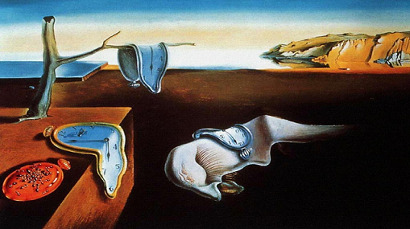

Slide 15
통합관계와 연상관계 (rapport syntagmatique/ rapport associatif)
우리는 기표에 따라 연상의 자유에 대한 정도를 상정해 볼 수 있다.
언어기호: 거의 연상의 자유가 없다. 확실한 문법에 따라 기표들이 분포된다.
이미지: 홀로 있는 이미지에 대해 자유로운 상상이 가능하다.
광고는 언어 기호와 이미지를 통해 만들어진다.

Slide 16
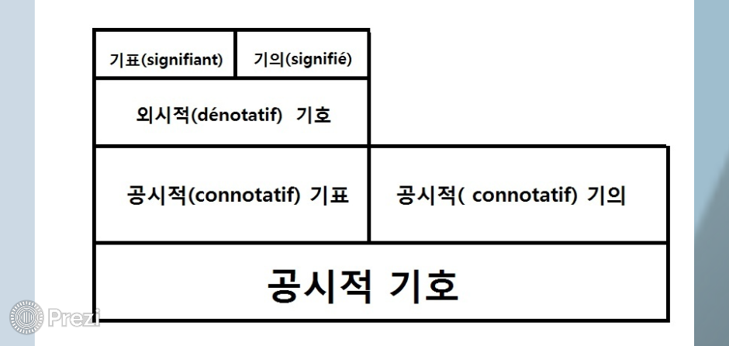
기호의 여러 층위

Slide 17
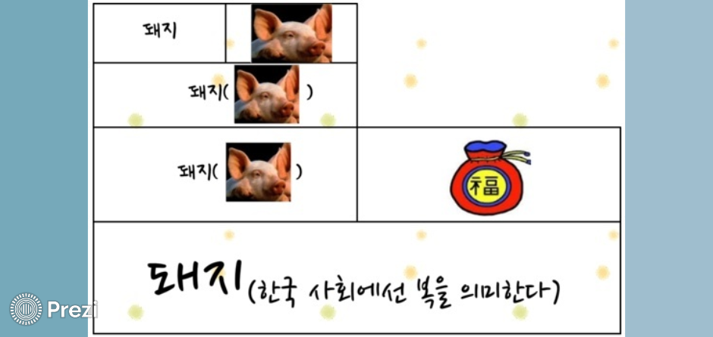
기호의 여러 층위

Slide 18
롤랑 바르트 “이미지의 수사학”
광고 기호학
언어적 메시지: 기표와 기의의 규약적 결합
코드화된 도상적 메시지: 맥락이 있는 이미지들
코드화 되지 않은 메시지: 광고에서 얻는 의미

Slide 19
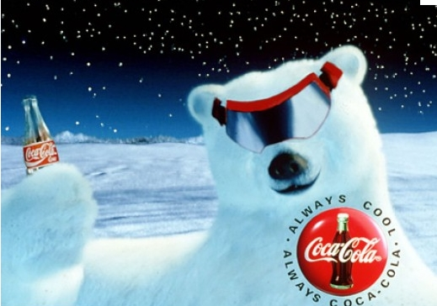

Slide 20
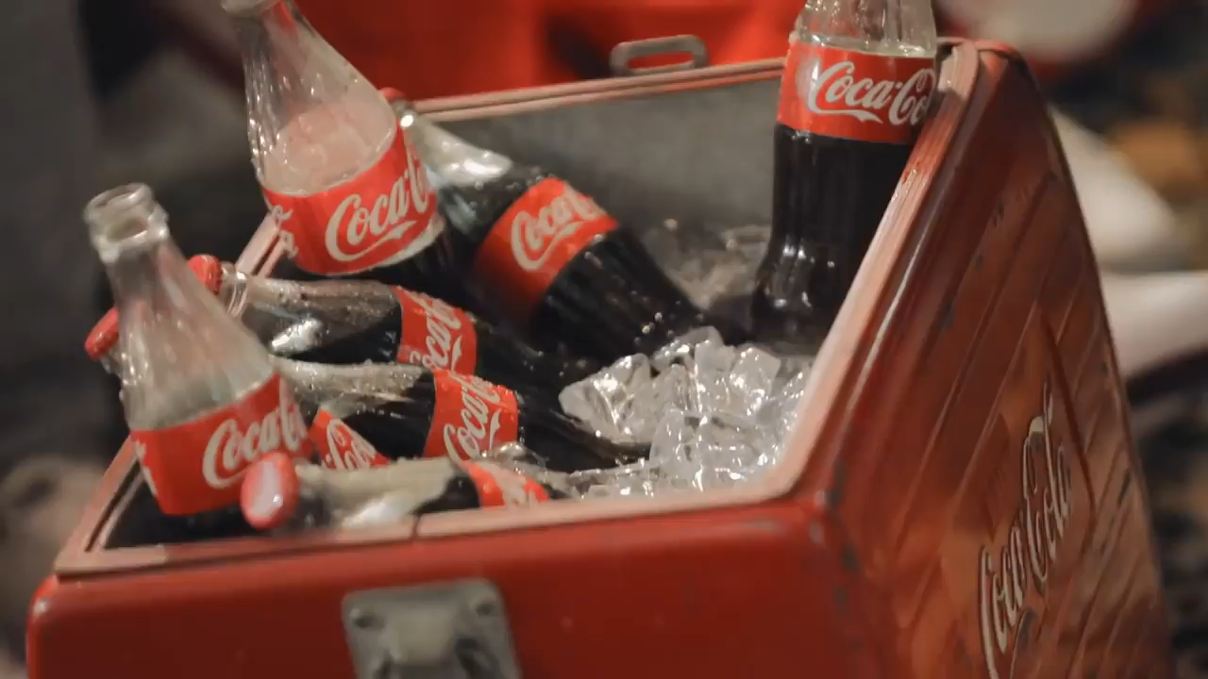

Slide 21
